Slide 1





QUẢN LÝ
HÀNG TỒN KHO
MÔN: Quản lý thông tin - IE103.O23.CNVN
NHÓM 4
GVHD: TS. Nguyễn Gia Tuấn Anh
CN.Phạm Nhật Duy

Slide 2




Thành viên nhóm 4
22520061
Nguyễn Thị Lan Anh
22520066
Nguyễn Trần Bảo Anh
22520113
Nguyễn Thái Bảo

Slide 3


Chương trình
1.
Mô tả bài toán, mục tiêu và đối tượng sử dụng
3.
Các chức năng của hệ thống
2.
Mô tả quy trình trong thực tế có liên quan đến bài toán
4.
Mô hình ERD và các thuộc tính của từng thực thể

Slide 4

1.1 Bài toán
Xây dựng một hệ thống quản lý hàng tồn kho đáp ứng nhu cầu quản lý hàng hóa:
Nhập hàng từ nhà cung cấp, lưu trữ hàng tồn kho trong các kho lưu trữ.
Xuất hàng cho khách hàng.
Tối ưu hóa quá trình quản lý hàng tồn kho và tăng cường hiệu suất kinh doanh của doanh nghiệp

Slide 5
1.2. Mục tiêu của hệ thống
1
2
3
4
5
Tối ưu hóa quản lý hàng tồn kho
Tăng khả năng phản ứng linh hoạt
Cải thiện trải nghiệm người dùng
Bảo mật và quản lý quyền hạn
Tích hợp và mở rộng
Tăng cường quản lý và theo dõi để giảm thiểu thất thoát và tối đa hóa lợi nhuận .
Đảm bảo chính xác và đồng nhất trong ghi nhận và cập nhật thông tin.
Tạo điều kiện để nhanh chóng xử lý các đơn đặt hàng và yêu cầu nhập/xuất hàng.
Xây dựng giao diện người dùng thân thiện và dễ sử dụng, cung cấp các tính năng tiện ích.
Đảm bảo tính bảo mật của dữ liệu.
Cung cấp cơ chế quản lý quyền hạn chặt chẽ.
Tích hợp hệ thống với các ứng dụng khác để tăng tính linh hoạt và tiện ích.
Cung cấp khả năng mở rộng để thích nghi với sự phát triển doanh nghiệp

Slide 6



1.3 Đối tượng sử dụng
Doanh nghiệp vừa và nhỏ (đối tượng doanh nghiệp)
Nhân viên kho
Nhân viên quản lý và giám đốc

Slide 7
2. Quy trình trong thực tế liên quan đến bài toán
Nhập hàng từ nhà cung cấp
Xử lý hàng nhập kho
Quản lý tồn kho
Xử lý đơn đặt hàng
Báo cáo và phân tích
Xử lý hàng hỏng hoặc hết hạn sử dụng
Kiểm kê kho
Xuất hàng

Slide 8

Các chức năng chính
Nhân viên kho
Tra cứu sản phẩm
Tra cứu hóa đơn nhập/xuất
Xử lý nhập/xuất hàng hóa

Slide 9

Các chức năng chính
Quản lý thông tin các kho
Quản lý sản phẩm, loại sản phẩm
Tra cứu sản phẩm
Người quản trị
Quản lý việc nhập/xuất hàng hóa
Tra cứu hóa đơn nhập/xuất
Quản lý thông tin khách hàng
Quản lý thông tin các nhà cung cấp
Quản lý thông tin nhân viên
Tra cứu thông tin khách hàng
Tra cứu thông tin nhà cung cấp
Tra cứu thông tin nhân viên

Slide 10
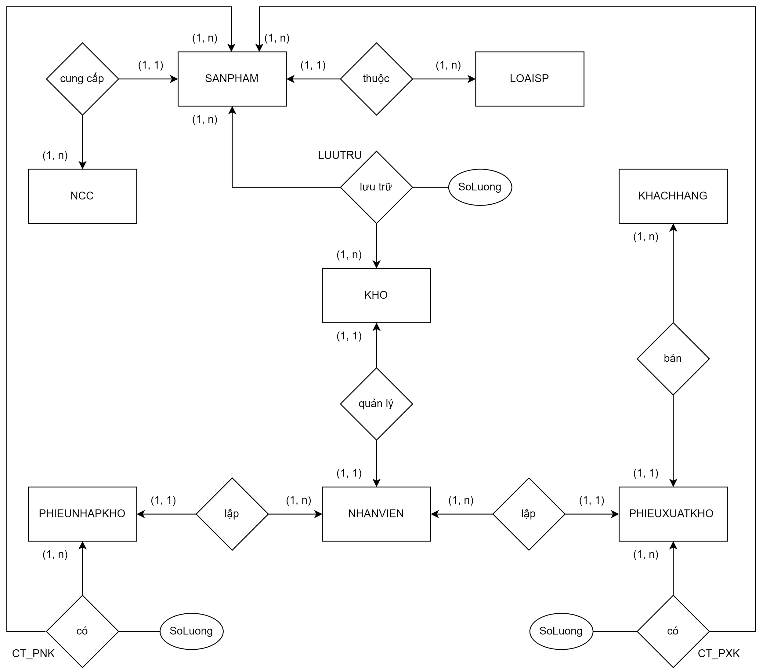
Mô hình ERD

Slide 11
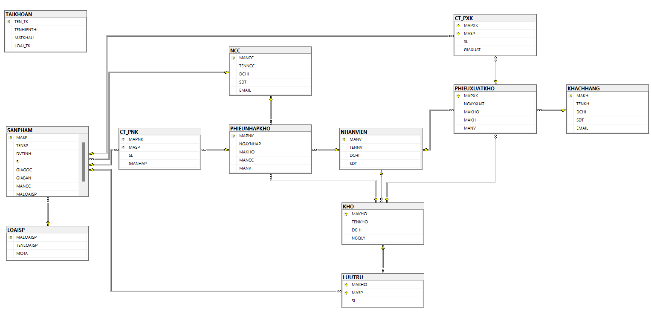
Các thuộc tính của từng thực thể

Slide 12
Thank
for
listening!

